Slide 1
203
AXI 기반 CPU 설계 및 FPGA 구현
캡스톤디자인 발표
곽도영 / 김기연 / 남승현 / 남상우

Slide 2
2035
목차
1
4
서론
AXI 기반 컨트롤러
프로젝트의 배경
메모리, uart, segment
2
5
AXI 프로토콜
FPGA구현 및 검증결과
Handshake/AXI 동작
3
6
Custom CPU
결론
향후발전 방향

Slide 3
2035
서론
프로젝트의 배경
시뮬레이션의 한계
실제 하드웨어에서 타이밍, 신호지연 등의 문제가 발생
AXI의 높은 확장성과 IP 재사용성

Slide 4
2035
AXI handshake
송신측과 수신측이 서로 데이터 전송이 가능한 상태인지 확인하는 과정
VALID : 주소, 데이터 또는 제어 정보가 버스 상에 유효하게 준비되었음을 나타내는 신호.
READY: 송신측의 데이터를 받아들일 공간이나 처리 준비가 완료되었음을 나타내는 신호이다.

Slide 5
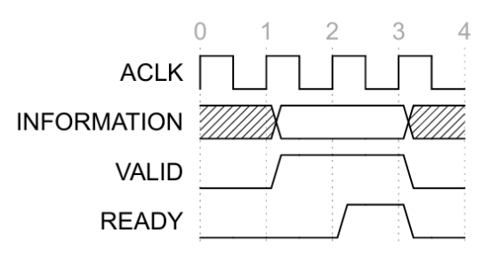
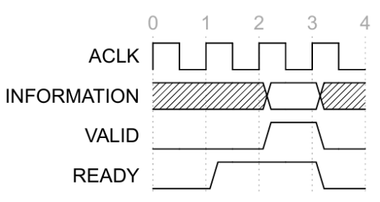
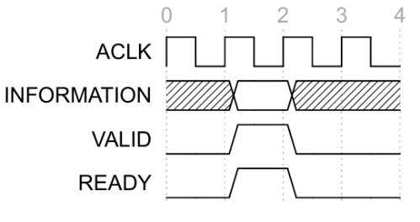

AXI handshake
VALID 신호가 앞서는 경우
READY 신호가 앞서는 경우
VALID신호와 READY신호가 동시에 활성화
데이터 전송은 VALID 와 READY신호가 동시에 HIGH인 경우에만 수행된다

Slide 6
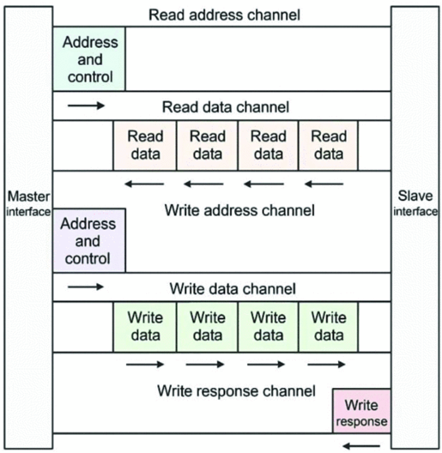
2035
AXI의 5개의 채널

Slide 7
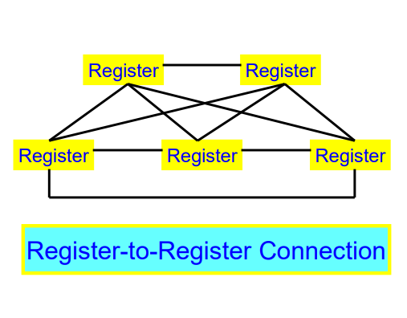
Reg to Reg 구조
레지스터 간 직접 연결을 통해 Mano 아키텍처의 버스 병목 해결
특정 상태에서 주소(mem_addr)와 데이터(mem_wdata)의 동시 출력이 가능해짐
AXI4-Lite 쓰기 트랜잭션 시 주소 채널과 데이터 채널의 병렬 전송 효율을 극대화

Slide 8
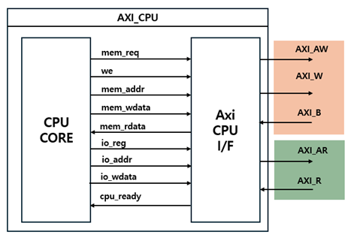
Interface 통신
CPU 신호 추가
외부 버스 동기화를 위해 포트 추가
mem_req, we - 메모리 요청 및 읽기/쓰기 판단
io_req, io_addr, io_wdata – - I/O 장치를 위한 신호 전달
cpu_ready – - AXI 인터페이스의 완료 판단
Stall logic 추가
AXI interface 응답 지연 대응 위해 stall 추가
SC <= SC; 를 이용해 현제 상태서 대기
instruction fetch (T1), 메모리 읽기/쓰기 (T6)
- –mem_req 활성 후 cpu_ready 신호 대기

Slide 9
2035
I/O 명령어
I/O 명령어 디코딩
T3 사이클에서 Opcode 7 및 간접 주소 지정 비트(I=1)의 조합을 해독하여 CPU가 I/O 제어 명령어를 판별
장치 식별 및 할당
명령어 하위 비트(IR[11:0])를 식별 코드로 사용
UART는 h001, 7-Segment는 h002로 지정한 절대 주소를 매핑
데이터 및 신호 전달
전송할 데이터는 누산기(AC) 값을 통해 io_wdata로 출력되며, io_req 신호를 High로 활성화하여 트랜잭션을 시작

Slide 10
AXI Interface 설계
Handshake 구조
Cpu 주소 변환
AMBA AXI 프로토콜의 핵심인
Valid/Ready 핸드셰이크 구조
16비트 cpu와 32비트 버스 간
통신을 위한 주소 변환

Slide 11

AXI 버스 핸드셰이크 규격
Valid: 송신측이 주소나 데이터 등 유효한 정보를 버스에 완벽히 준비했음을 알립니다.
Ready: 수신측이 해당 데이터를 안전하게 받아들일 준비가 완료되었음을 응답합니다.
두 신호가 모두 High일 때, 시스템 클럭의 상승 에지에 동기화되어 트랜잭션이 성공적으로 완료됩니다.
읽기 주소 handshake

Slide 12
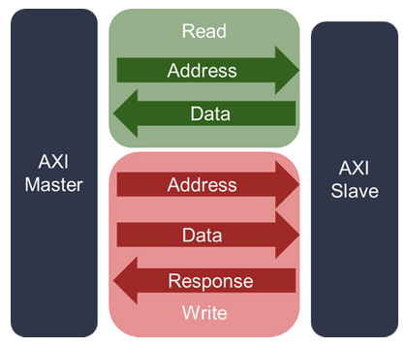
32비트 주소를 12비트로 변환하여 입력 ${32}^{′}h4000_0000+\left(mem_addr≪2\right)$
Read Address
Interface
주소 변환
Read Data
하위 16비트만 잘라 CPU(mem_rdata)에 전송
CPU의 12비트 주소를 32비트 주소로 변환
$${32}^{′}h4000_0000+\left(mem_addr≪2\right)$$
Write Address
Write Data
16비트 CPU 데이터를 32비트 폭으로 확장하여 전송
Write Response
쓰기 작업의 성공 여부 응답 반환
AXI Master & Slave 신호

Slide 13
AXI 기반 Slave Controller 3가지
2035
Memory
CPU의 Read/Write 명령을 수행하고 메모리를 제어
UART
CPU가 내리는 명령을 수신하고, 넘겨받은 데이터를 변환하여 UART로 전송
Segment
CPU가 Segment로 내리는 명령을 수신하여 데이터를 활용하여 Segment를 제어

Slide 14
AXI 기반 Slave 주소 할당
2035
Memory
0x4000_0000 ~ 0x4000_0FFF
4K
UART
0x44A1_0000 ~ 0x44A1_FFFF
64K
Segment
0x44A0_0000 ~ 0x44A0_FFFF
64K

Slide 15
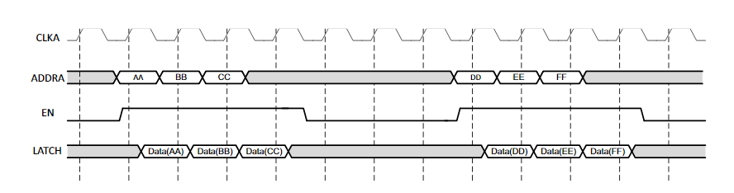
AXI Memory Controller 설계
2035
1. Block Memory 특성
Read 시 Memory 지연 : 주소 제공 시점으로부터 1 Cycle 이후
=> Memory Controller의 Read Channel에 반영

Slide 16
AXI Memory Controller 설계
2035
2. Memory Controller
AXI Handshake 적용
CPU의 interface에서 변환한 AXI 주소 체계(Byte)를 다시 BRAM의 주소 체계(Word)로 변경
=> ADDR[13:2]
Memory 지연 시간 반영
=> 주소를 받았을 때의 시점에 Flag =1
=> (Posedge clk마다 Flag의 상태를 담는) Register가 1이 되었을 때 read 실행

Slide 17
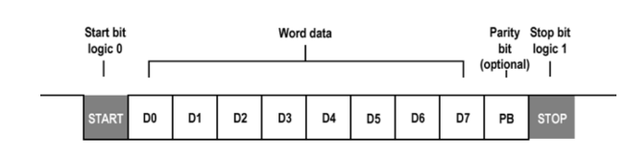
AXI UART Controller 설계
2035
1. UART
직렬 통신을 위한 비동기식 프로토콜
CPU에서 UART I/O 명령어 수행하면 AXI Interface에서 UART Controller로 데이터 전송
수신한 병렬 데이터를 직렬 데이터로 변환

Slide 18
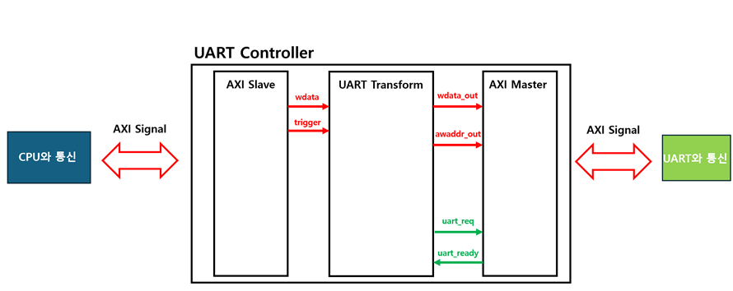
AXI UART Controller 설계
2035
2. UART Controller
CPU의 AXI 신호를 수신하는 Slave인 동시에 UART로 AXI 신호를 송신하는 Master
중간에 수신한 데이터를 UART 데이터에 맞게 변환해주는 UART Transform Block 제작

Slide 19
AXI UART Controller 설계
2035
2.1 UART Transform Block
Hex2ASCII 변환 함수를 통해 수신한 16비트 데이터를 ASCII 문자로 바꿔준다
FSM 활용해 변환한 문자를 index만 바꿔서 전송

Slide 20
UART Transform Block
Index++
UART_ready
Tx_Buffer[index]
문자(4비트)
[0]
문자(4비트)
[1]
16비트 데이터
Hex2ASCII
FSM
문자(4비트)
[index]
문자(4비트)
[2]
문자(4비트)
[3]

Slide 21
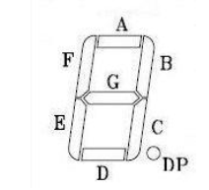
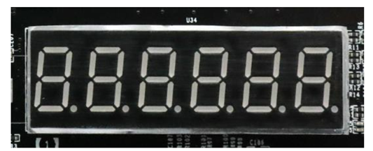
Segment Controller 설계
2035
1. Segment
디지털 숫자를 표시하기 위한 LED 소자
A, B, C, D, E, F, G, DP 총 8개의 신호로 각 LED 막대를 제어
AX7035 보드에는 6개의 segment가 합쳐진 Digital Tube 탑재
8개의 제어신호
6개의 segment
48개의 제어신호 ?

Slide 22
Segment Controller 설계
2035
1. Segment
dig[7:0]
sel[5:0]
“한번에 하나의 seg만 킬 수 있다!”
동적 스캐닝(Dynamic Scanning)

Slide 23
Segment Controller 설계
2035
2. Segment Controller
CPU의 AXI 신호를 수신하는 Slave 블록
Segment 제어 신호인 dig와 sel을 내보내는 Segment 제어 블록
=> 동적 스캐닝 + 입력받은 데이터를 dig와 sel로 변환
1ms마다 Tick 하는 Timer
Binary to BCD 변환기(Double Dabble 알고리즘)

Slide 24
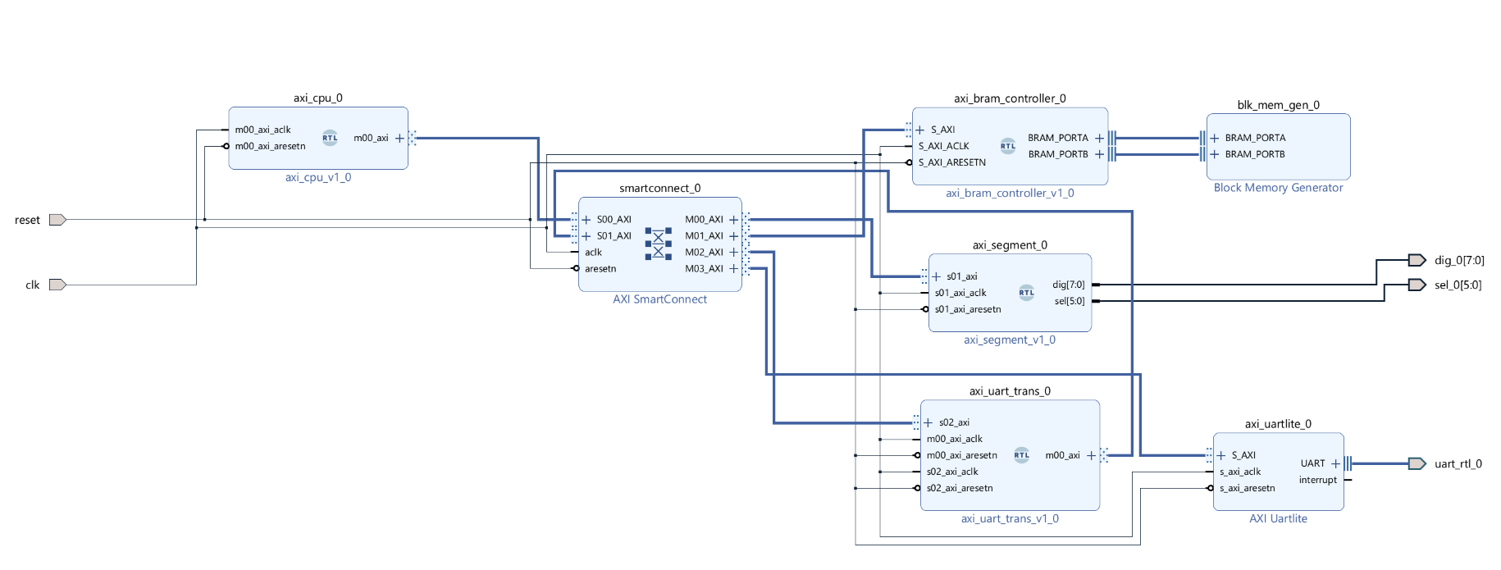
전체 시스템 구조
2035

Slide 25
2035
프로젝트 검증 흐름도
1
2
3
4
RTL 시뮬레이션
STA 타이밍 분석
ILA 내부 관측
최종 결과 확인
코드가 설계한 대로 동작하고, 메모리와 IO에 정확히 접근하는지 논리적 확인
동작 clk(50MHz)에서 지각하는 신호(Violation) 없이 안전한지 확인
실제 FPGA 보드에 코드를 올려 내부 신호를 실시간으로 캡쳐하여 검증
Segment와 uart 장치를 통해 눈으로 결과값의 출력을 확인

Slide 26
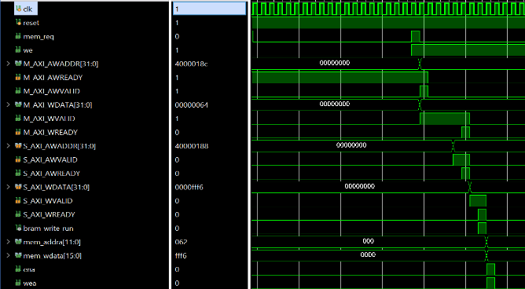
2035
1. RTL 시뮬레이션
시뮬사진 첨부
시뮬레이션 환경에서 다음 2가지 핵심 논리 검증:
① CPU 내부 사이클 정상 동작 및 메모리(mem)/주변장치(IO) 관련 설계대로 동작하는지 확인
②AXI 인터페이스의 읽기(read)/쓰기(write) 동작시 핸그셰이크를 통한 정상적인 신호 교환 확인

Slide 27
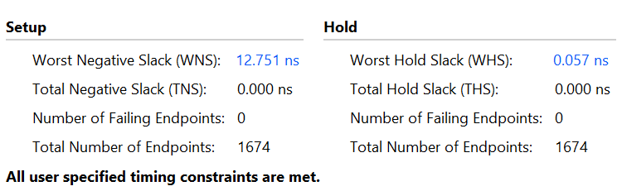
2035
2. STA 동작 속도 및 안정성 확인
STA사진
타이밍 분석 툴을 통해 다음 2가지 핵심 논리 검증:
①시스템 내 최장 데이터 경로(Critical Path) 파악
②목표 동작 클럭 내 Setup time 및 Hold time 위반 없는 안정적인 동작 확인

Slide 28
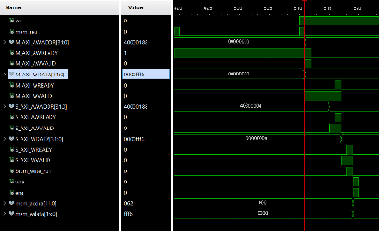
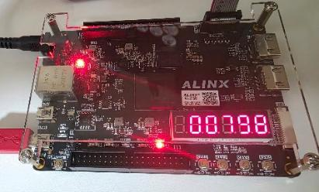
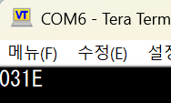
2035
실제 하드웨어 적용 및 최종 확인
ILA
Seg
Uart
내부 AXI 버스 통신 실시간 캡쳐
RTL 시뮬레이션과 동일한 정상 파형 확인
-최종 연산 결과 시각적 출력
-디스플레이 하드웨어 구동 정상 확인
-FPGA와 PC간 직렬통신 성공
-보드 출력과 동일한 데이터 수신 확인

Slide 29

203
프로젝트 성과 및 한계
프로젝트 의의
구조적 한계점
① CPU의 ‘단일 데이터 처리’라는 구조적 특성
② 1개의 cpu로 이루어진 싱글 마스터 시스템
① 단일 데이터 처리 방식 CPU에 최적화된 AXI 인터페이스 적용
② 실제 하드웨어(FPGA) 상에서 동작하는 시스템 구현

Slide 30
2035
향후 발전 방향
버스트(Burst)
전송 기능 구현
단일 데이터만 처리하는 CPU에 버스트 신호 기능을 추가하여,
주소 요청 한번으로 연속된 데이터를 처리하는 CPU 설계
멀티 마스터 구축
다중 마스터(CPU, DMA)가 AXI버스를 공유하여, 실시간 메모리 접근과 고속 버스트 전송을 동시에 수행하는 시스템 구축

Slide 31
2035
감사합니다

Slide 32
Q & A

